Slide 1
Что надо знать про наркотики
Педагог-психолог: ПОНОМАРЧУК Ф.А.
МОУ «СОШ№12с.Георгиевское» Туапсинского района

Slide 2
План
Проблема наркотиков—Вселенская проблема
Воспоминание пациентов
Исход
Помощь

Slide 3
26 июня Международный день борьбы с наркотиками
ЗНАЙ!
Это значимо для живущих на Земле!

Slide 4

Весь мир отмечает Международный день борьбы с наркотиками. Угроза массовой наркомании всё больше становится на уровень с другими угрозами человечеству, наряду с международными и локальными вооружёнными конфликтами, геноцидом, фашизмом, распространением оружия массового поражения и другими всемирными бедами. В настоящий момент в мире наркотики употребляют сотни миллионов людей, и, к сожалению, с каждым годом количество наркозависимых увеличивается наряду со смертностью от наркомании.

Slide 5
ЗНАЙ!
Борьба с наркотиками в разных странах
В России предложили ввести смертную казнь за распространение
. На Украине число наркоманов впервые превысило миллион
В Иране проблема употребления наркотиков приобрела общенациональный характер

Slide 6
В России насчитывается 3-4 млн наркоманов. Львиная доля наркозависимых людей-молодежь от 16 до 25 лет. Каждый четвертый молодой человек в России страдает наркозависимостью.
ЭТО
СТРАШНЫЕ
ЦИФРЫ!

Slide 7
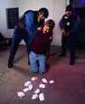
Все города борются с наркозависимостью
В феврале 1909 года Шанхайская опиумная комиссия, участие в работе которой приняли 13 стран, пыталась найти пути ограничения ввоза наркотиков из азиатских стран, однако решения этой проблемы не найдено до сих пор

Slide 8
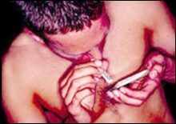
История борьбы с распространением наркотиков или, по крайней мере, попыток как-то контролировать их оборот насчитывает уже почти 100 лет. По данным «Скорой помощи» в Орске еженедельно от передозировки погибают от 14 до 18 человек.

Slide 9
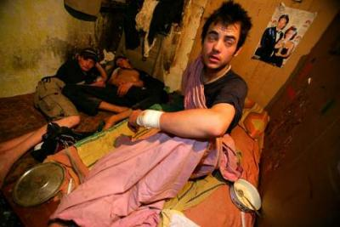
Наркоман – человек ущербный. Основное время он проводит в постоянном страхе ожидания предстоящей ломки. И в постоянном поиске новой дозы, которая все время увеличивается. И только мгновения - в кайфе. Наркоману рядом с собой надо иметь таких же ущербных, как он сам. Брат, сестра, жена, друг… ему все равно, кого присадить на иглу и лишить нормальной человеческой жизни.

Slide 10
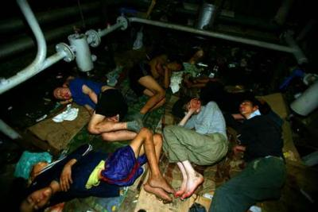
За компанию!. Закинулись дозой – и в «улет».

Slide 11
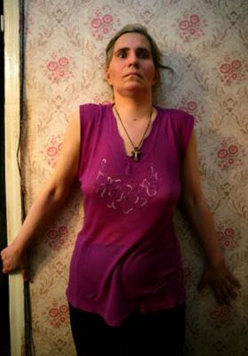
Исход из наркоманского «рая» вполне предсказуем - либо гниение заживо…
…либо безумие. А затем – финал….

Slide 12
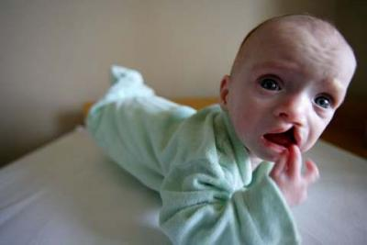
Всегда за недолгий и сомнительный «кайф» родителей расплачиваются дети.

Slide 13
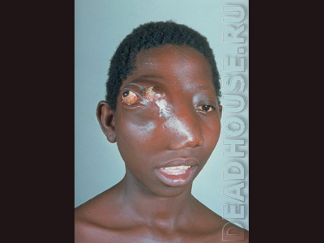
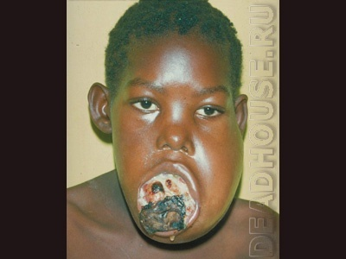
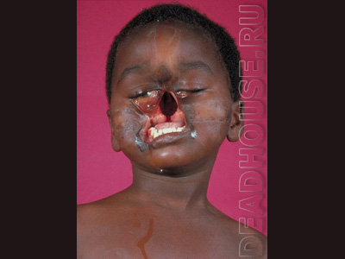
Если ребёнок выживает ,это приводит к более серьёзным проблемам…

Slide 14
Наркотики наносят непоправимый вред здоровью
ПОСМОТРИ!
УЖАСНИСЬ УВИДЕННОМУ!

Slide 15
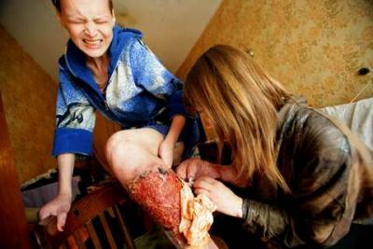
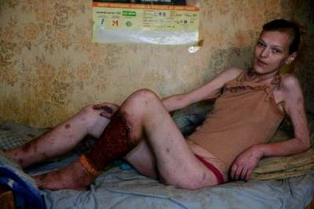
После пары уколов ваши вены наполняются песком и становятся жёсткими, как стекло. Продолжайте колоться, и вы придете к нарывам и язвам в лучшем случае, а если не повезёт – к ампутации конечностей.
язвы
БОЛЬНО!Больно!

Slide 16
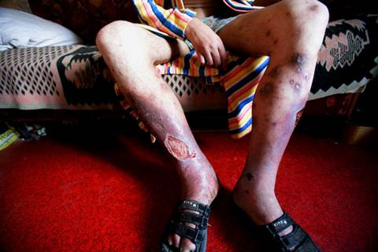
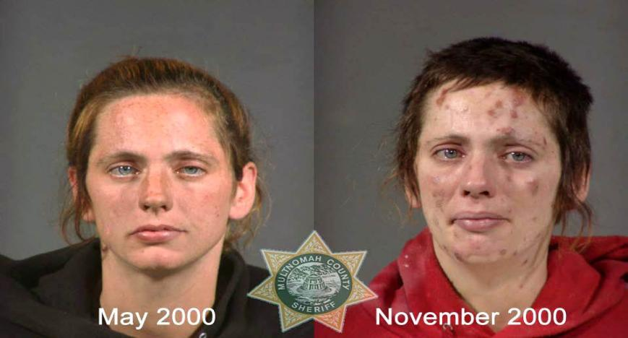

Slide 17
Небольшая доза наркотика вызывает
приподнятое настроение и лёгкое притупление чувствительности
заторможенность и сонливость
чрезмерную активность, возбудимость и агрессию
координация движений ухудшается
речь становится невнятной
повышается кровяное давление
из изменений восприятия наиболее характерны осязательные галлюцинации

Slide 18
ПОМНИ! ЭТО МИФЫ!
Мифы о наркотиках
Утверждают, что "В жизни всё надо попробовать, в том числе и наркотики..."
Говорят: "Наркотики придают жизни разнообразие и скрашивают её"
Считают, что "Наркотики помогают решать жизненные проблемы..."
Говорят, что "Лёгкие наркотики принимать можно, это безопасно..."
Утверждают, что "Наркотики бывают "всерьёз" и "не всерьёз". Можно принимать наркотики и не быть зависимым от них..."
Самые активные защитники наркотиков утверждают:"Наркотики делают людей свободными"

Slide 19
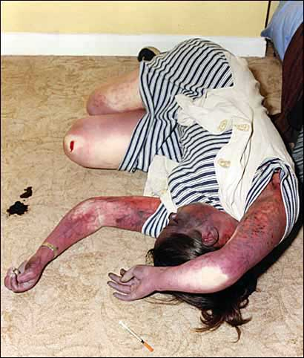
Не верьте этому…
Поверите- это ждет и вас…

Slide 20
Слова и ощущения бывших наркоманов

Slide 21
Из воспоминаний пациента
«Я стала совсем маленькой. Я сидела, потерявшись в складках гигантской софы. Очень хотелось в туалет. Но туда я попасть не могла. Для этого мне нужно было пройти комнату, раскинувшуюся на десятки километров, и после этого ещё пройти жутким чёрным тоннелем коридора, который мало того, что тянулся тоже на десятки километров, так в нём ещё таилось и пряталось что-то ужасное, и я это точно знала... Я предпочла сходить под себя, прямо на диван...»

Slide 22
А вот воспоминания ещё пациента:
« ... Тихая жуть. Мне казалось, что руки стали как у шимпанзе, в два раза длиннее, чем всё тело, и передвигаться я могу, только опираясь на них. Но естественно, руки оставались обычными. Поэтому когда я попытался таким вот образом пройтись, то тут же разбил себе физиономию об угол стола».

Slide 23
«Спаси вас, неведомый Господь, от «ангельской пыли». Единственное, к чему она может привести, так это к тому, что у человека остаётся только одна возможность поведения – это подчиняться... Всё путается у него в голове настолько, что единственное, на что он способен, – это подчинение, подчинение и ещё раз подчинение».
Кен Кизи

Slide 24
Сутью переживаний является всегда ощущение «распадения» окружающего мира.
«Возникает чувство, будто всё окружающее представляет собой что-то вроде картонной модели или декорации. В момент попадания лекарства в вену кажется, что эти декорации рушатся и ты вылетаешь куда-то в абсолютно пустое и жуткое пространство...»

Slide 25
Печальные воспоминания
В 15 лет я «подсел на иглу» и продолжал колоться до 19 лет. Трудно передать, в кого я превратился за это время. Вся моя жизнь в течение этих 4 лет заключалось только в одном: мак, мак и мак …
Наркомания – это печальное счастье. И только Бог по милости Своей освободил меня от этого растлевающего гниения…
У меня были деньги, была машина, золото и всегда водились наркотики. Но ещё через пару лет всё, кроме «наркоты», исчезло, ушло на героин. Я продавал свои вещи, аппаратуру и драгоценности. Пытался покончить с собой, но Бог уберег…

Slide 26
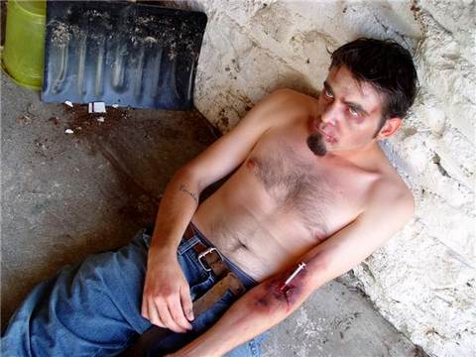
Упаси бог от этого страшного пути!
И ЕГО КОНЦА…

Slide 27
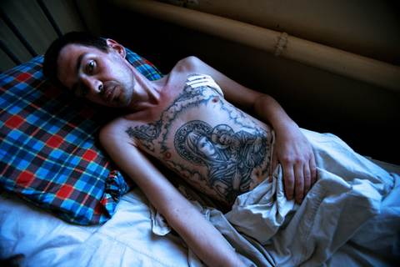

Slide 28
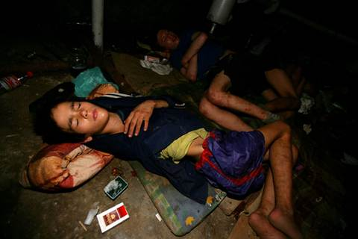

Slide 29
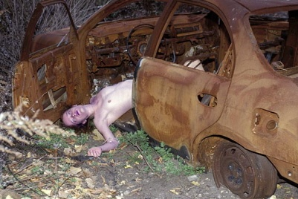

Slide 30
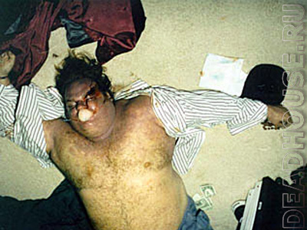
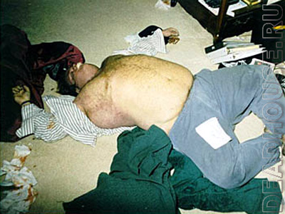
ИСХОД всегда ОДИН…
Смерть от передозировки

Slide 31
ДУМАЙ!
        ПОМНИ!
ЗНАЙ!

Slide 32
Прежде, чем Вы решитесь взять иглу и в первый раз ввести себе «немного волшебства» - вспомните эти
фото.
И подумайте, хотите ли Вы этого? А если не хотите думать о себе, подумайте о своих близких…

Slide 33
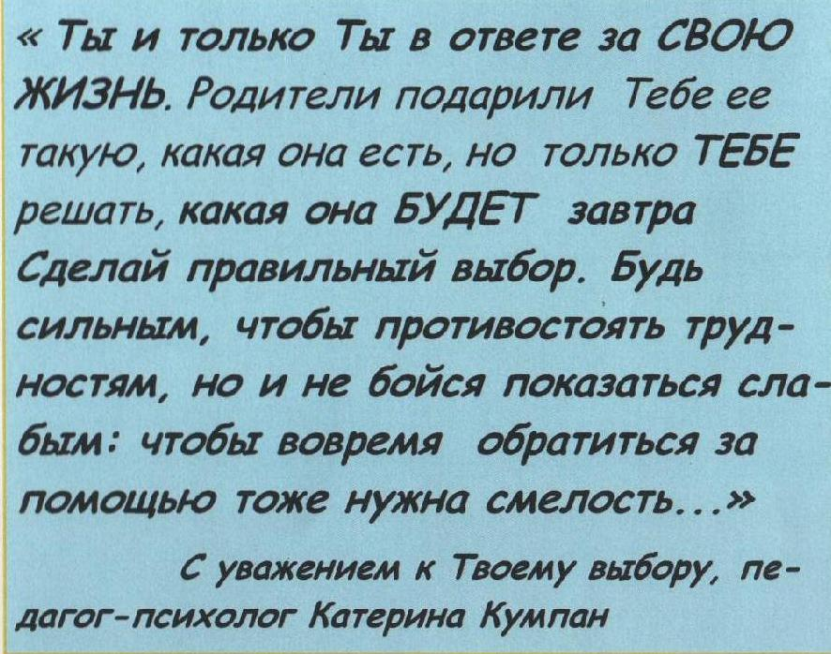
Помни об этом всегда!

Slide 34
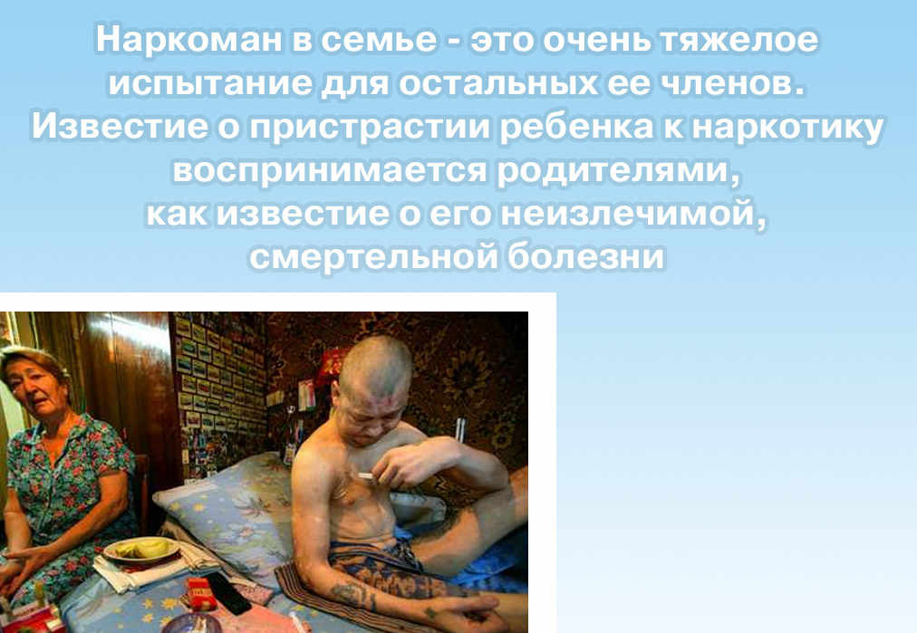

Slide 35
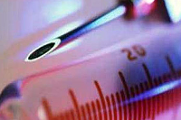
Краснодарские школьники в мае сдали тесты на наркотики
Выборочное экспресс-тестирование подростков на наркотики провели в четверг, 13 мая, в шестнадцати школах Краснодара. Всего в тестировании приняли участие более 960 учащихся 10-11 классов, анализ ребята сдавали добровольно, сообщили в пресс-службе администрации города.
Выборочное экспресс-тестирование подростков на наркотики провели в четверг, 13 мая, в шестнадцати школах Краснодара. Всего в тестировании приняли участие более 960 учащихся 10-11 классов, анализ ребята сдавали добровольно, сообщили в пресс-службе администрации города.
Выборочное экспресс-тестирование подростков на наркотики провели в четверг, 13 мая, в шестнадцати школах Краснодара. Всего в тестировании приняли участие более 960 учащихся 10-11 классов, анализ ребята сдавали добровольно, сообщили в пресс-службе администрации города.
Выборочное экспресс-тестирование подростков на наркотики провели в четверг, 13 мая, в шестнадцати школах Краснодара. Всего в тестировании приняли участие более 960 учащихся 10-11 классов, анализ ребята сдавали добровольно, сообщили в пресс-службе администрации города.
Выборочное экспресс-тестирование подростков на наркотики провели в четверг, 13 мая, в шестнадцати школах Краснодара. Всего в тестировании приняли участие более 960 учащихся 10-11 классов, анализ ребята сдавали добровольно, сообщили в пресс-службе администрации города.
Выборочное экспресс-тестирование подростков на наркотики провели в четверг, 13 мая, в шестнадцати школах Краснодара. Всего в тестировании приняли участие более 960 учащихся 10-11 классов, анализ ребята сдавали добровольно, сообщили в пресс-службе администрации города.
Выборочное экспресс-тестирование подростков на наркотики провели в четверг, 13 мая, в шестнадцати школах Краснодара. Всего в тестировании приняли участие более 960 учащихся 10-11 классов, анализ ребята сдавали добровольно, сообщили в пресс-службе администрации города.

Slide 36

ПОЛЕЗНАЯ ИНФОРМАЦИЯ
Тестирование осуществляется на условиях добровольности и анонимности с письменного согласия учащихся и их родителей. Результаты позволят подтвердить или опровергнуть факт употребления наркотиков ребенком и своевременно оказать ему помощь.

Slide 37
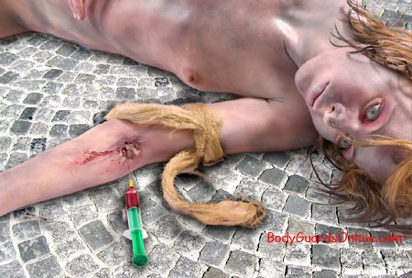
ЭТО НЕ ВАШ ВЫБОР
ВАШ ВЫБОР
Разумеется, это будет делаться только с согласия родителей. Но я уверен, что любой нормальный человек заинтересован в том, чтобы уберечь своё чадо от участи наркомана. И опыт пробного тестирования в прошлом году показал, что подавляющее большинство кубанцев нас в этом поддерживают, - заявил Александр Ткачёв

Slide 38
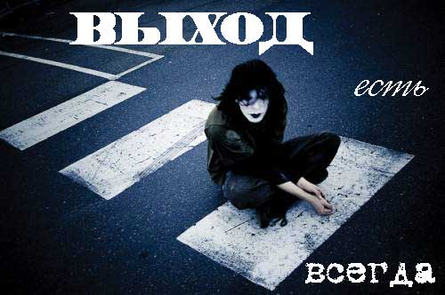

Тебе помогут
Туапсе

Slide 39

Ради покоя близких,
ради своего счастья

